Slide 1








CHÀO MỪNG CÁC EM ĐẾN VỚI TIẾT HỌC!

Slide 2




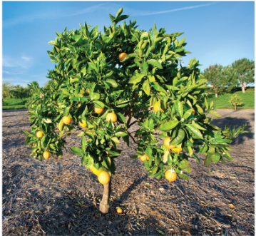

KHỞI ĐỘNG
Quan sát hình 16.1 và cho biết cây quýt non khác gì so với cây quýt trưởng thành. Thực vật lớn lên như thế nào?”

Slide 3


2
Cây quýt non:
kích thước nhỏ, ít lá.
Cây quýt trưởng thành:
kích thước lớn, nhiều lá, có quả.

Slide 4



Sự thay đổi từ cây quýt non thành cây quýt trưởng thành được gọi là gì?
Quá trình đó diễn ra như thế nào?

Slide 5
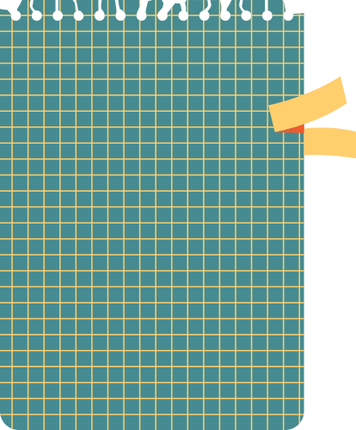



BÀI 16:
SINH TRƯỞNG VÀ PHÁT TRIỂN Ở THỰC VẬT

Slide 6




NỘI DUNG
I. ĐẶC ĐIỂM SINH TRƯỞNG VÀ PHÁT TRIỂN Ở THỰC VẬT
II. MÔ PHÂN SINH
SINH TRƯỞNG VÀ PHÁT TRIỂN Ở THỰC VẬT
III. SINH TRƯỞNG SƠ CẤP VÀ SINH TRƯỞNG THỨ CẤP Ở THỰC VẬT
IV. PHÁT TRIỂN Ở THỰC VẬT CÓ HOA

Slide 7
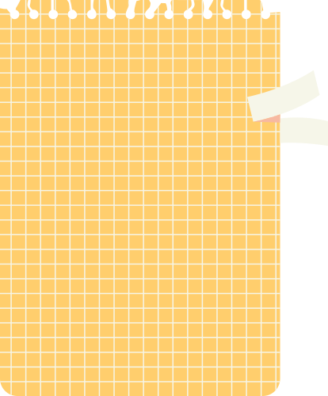
I
ĐẶC ĐIỂM SINH TRƯỞNG VÀ PHÁT TRIỂN Ở THỰC VẬT
II
MÔ PHÂN SINH
SINH TRƯỞNG SƠ CẤP VÀ SINH TRƯỞNG THỨ CẤP
II

Slide 8

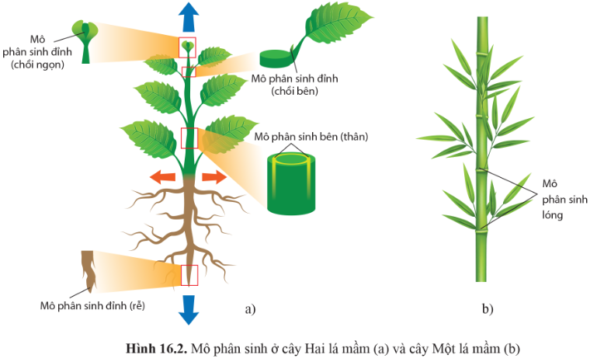

THẢO LUẬN NHÓM
Nhiệm vụ:
Đọc SGK + quan sát hình 16.2 -16.3, thảo luận Phiếu học tập số 1)
Thời gian: 10 phút

Slide 9
PHIẾU HỌC TẬP SỐ 1
Đặc điểm sinh trưởng và phát triển ở thực vật, mô phân sinh, sinh trưởng sơ cấp và thứ cấp ở thực vật
Câu 1. Sinh trưởng và phát triển ở thực vật có những đặc điểm gì?
………………………………………………………………………………………………………………………………………………………………………………………………………………………………………………………………………………………………………………………………………………………………………………………………………………………………………………………………………………………………………………………………………
Câu 2. Mô phân sinh là gì? Mô phân sinh có vai trò như thế nào đối với sinh trưởng thực vật? Trình bày đặc điểm của mỗi loại mô phân sinh.
………………………………………………………………………………………………………………………………………………………………………………………………………………………………………………………………………………………………………………………………………………………………………………………………………………………………

Slide 10
Câu 3. Trình bày quá trình sinh trưởng sơ cấp và thứ cấp bằng cách hoàn thành bảng sau:
Đặc điểm | Sinh trưởng sơ cấp | Sinh trưởng thứ cấp
Khái niệm
Nơi diễn ra
Mô phân sinh tham gia
Kết quả
Có ở thực vật

Slide 11
PHIẾU HỌC TẬP SỐ 1
Đặc điểm sinh trưởng và phát triển ở thực vật, mô phân sinh, sinh trưởng sơ cấp và thứ cấp ở thực vật
Câu 1. Sinh trưởng và phát triển ở thực vật có những đặc điểm gì?
- Bắt đầu trong các mô phân sinh, diễn ra tại một số vị trí, cơ quan xác định và có thể diễn ra trong suốt vòng đời của cây.
- Cơ sở: quá trình nguyên phân của tế bào phân sinh, sự kéo dài và biệt hóa tế bào.
- Gồm sinh trưởng sơ cấp và sinh trưởng thứ cấp.
Câu 2. Mô phân sinh là gì? Mô phân sinh có vai trò như thế nào đối với sinh trưởng thực vật? Trình bày đặc điểm của mỗi loại mô phân sinh.
- Mô phân sinh là nhóm các tế bào chưa phân hóa, có khả năng phân chia liên tục.
- Có ba loại mô phân sinh: mô phân sinh đỉnh, mô phân sinh bên, mô phân sinh lóng.
- Vai trò: hoạt động của mô phân sinh là cơ sở sinh trưởng của thực vật.

Slide 12
Câu 3. Trình bày quá trình sinh trưởng sơ cấp và thứ cấp bằng cách hoàn thành bảng sau:
Đặc điểm | Sinh trưởng sơ cấp | Sinh trưởng thứ cấp
Khái niệm
Nơi diễn ra
Mô phân sinh tham gia
Kết quả
Có ở thực vật
Sinh trưởng sơ cấp là sự sinh trưởng khởi đầu bằng sự phân chia của các tế bào mô phân sinh đỉnh hoặc mô phân sinh lóng (cây Một lá mầm), làm tăng chiều dài của thân và rễ
Sinh trưởng thứ cấp là sự sinh trưởng được khởi đầu bằng sự phân chia của các tế bào mô phân sinh bên, làm tăng đường kính của thân và rễ của cây thân gỗ Hai lá mầm
Đỉnh thân, đỉnh rễ, lóng (cây Một lá mầm)
Phần thân và rễ phía dưới đỉnh sinh trưởng
Mô phân sinh đỉnh
Mô phân sinh lóng (cây Một lá mầm)
Mô phân sinh bên
Tăng chiều dài của thân và rễ
Mạch gỗ thứ cấp, mạch rây thứ cấp, vỏ. Làm tăng đường kính thân và rễ
Cây Hai lá mầm và cây Một lá mầm
Cây Hai lá mầm

Slide 13
IV
PHÁT TRIỂN Ở THỰC VẬT CÓ HOA

Slide 14

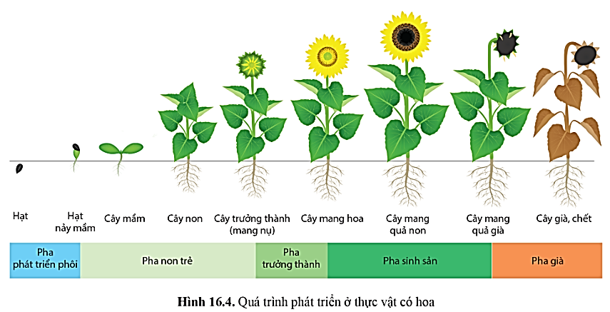

HOẠT ĐỘNG NHÓM
Quan sát hình 16.4, mô tả các giai đoạn phát triển ở thực vật có hoa.

Slide 15
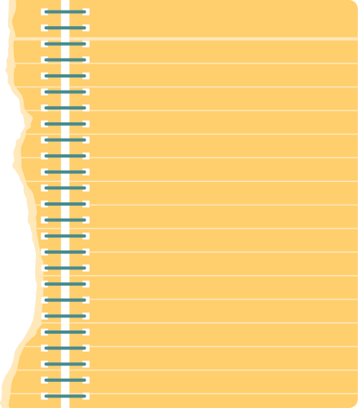
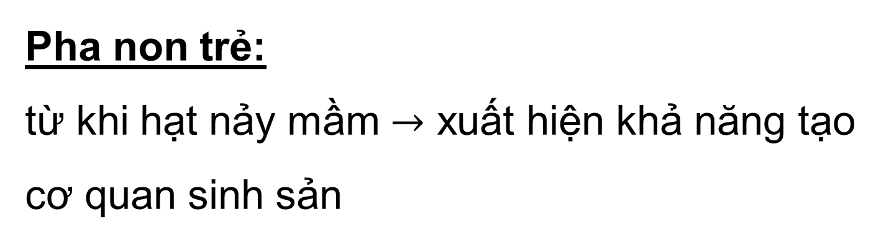
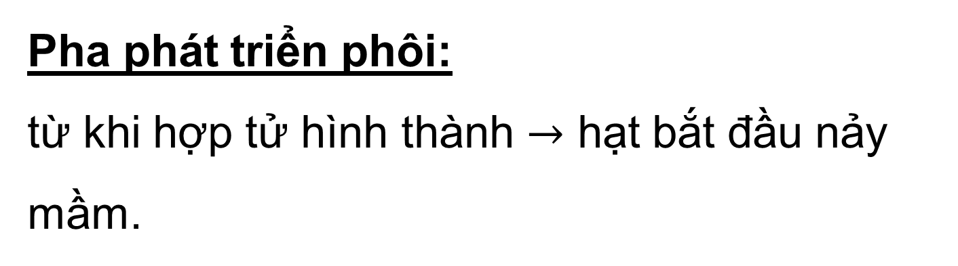
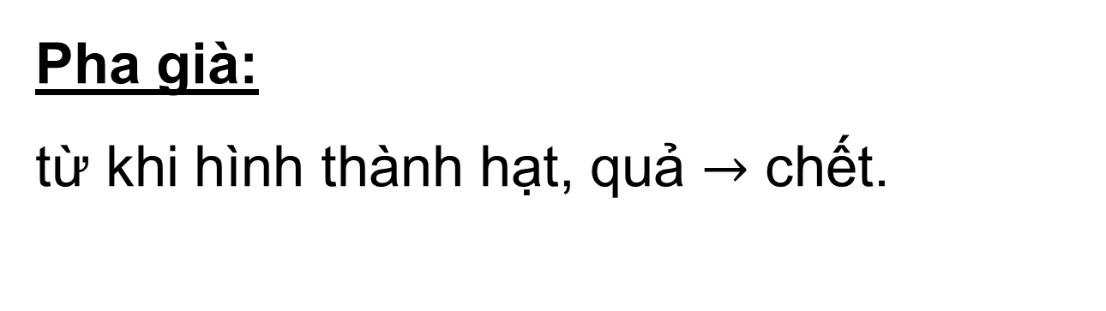
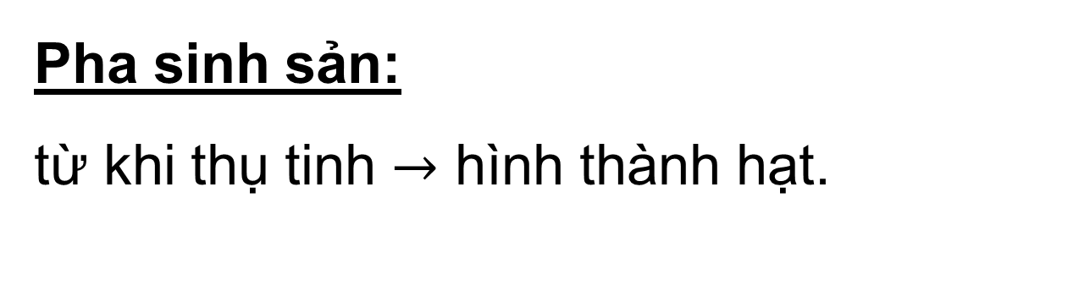
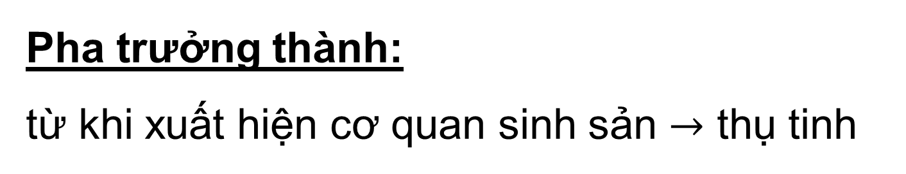
Phát triển ở thực vật có hoa:
là toàn bộ những biến đổi diễn ra trong vòng đời của cây, gồm các pha:
Pha phát triển phôi:
từ khi hợp tử hình thành $→$ hạt bắt đầu nảy mầm.
Pha sinh sản:
từ khi thụ tinh $→$ hình thành hạt.
Pha non trẻ:
từ khi hạt nảy mầm $→$ xuất hiện khả năng tạo cơ quan sinh sản
Pha già:
từ khi hình thành hạt, quả $→$ chết.
Pha trưởng thành:
từ khi xuất hiện cơ quan sinh sản $→$ thụ tinh

Slide 16
V
HORMONE THỰC VẬT

Slide 17

Thảo luận nhóm: thực hiện nhiệm vụ ở mỗi trạm:
Trạm 1:
Tìm hiểu khái niệm, vai trò của một số hormone thực vật.
Trạm 2:
Tìm hiểu các đặc điểm của một số hormone thực vật.
Trạm 3:
Tìm hiểu sự tương quan của các hormone thực vật.
Trạm 4:
Tìm hiểu một số ứng dụng hormone thực vật trong thực tiễn

Slide 18
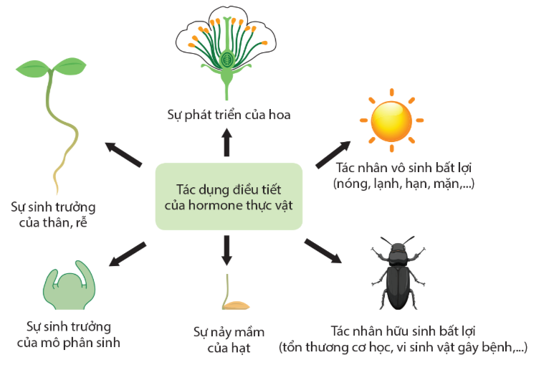
Quan sát hình 16.5 – 16.6, bảng 16.2 thực hiện các nhiệm vụ theo trạm hoàn thành Phiếu học tập số 2.
Hình 16.5. Các tác dụng điều tiết của hormone thực vật

Slide 19
Hoàn thành Phiếu học tập số 2.
HORMONE THỰC VẬT
Kích thích sinh trưởng
Ức chế sinh trưởng
Hormone
Auxin
Gibberellin
Cytokinin
Tác động
Kích thích các quá trình sinh trưởng, phát triển:
Phân chia tế bào
Sinh trưởng của thân, rễ.
Nảy mầm của hạt, chồi
Sự ra hoa, tạo quả
Hormone
Abscisic acid
Ethylene
Tác động
Ức chế các quá trình sinh trưởng.
Kích thích sự ngủ (hạt, chồi) và sự rụng (lá, hoa, quả).
- Kích thích sự chín của quả.
Hình 16.6. Các nhóm hormone thực vật

Slide 20
Đặc điểm | Hormone thực vật | Dạng chính | Nơi tổng hợp | Vận chuyển | Vai trò sinh lí chủ yếu
Kích thích sinh trưởng | Auxin | Indol – 3 – acetic acid (IAA) | Mô phân sinh đỉnh, lá non của chồi đỉnh | Hướng gốc trong mạch rây | Kích thích sự phân chia kéo dài tế bào Kích thích sinh trưởng của thân Kích thích sự hình thành rễ Duy trì ưu thế đỉnh Điều chỉnh sinh trưởng hướng sáng, hướng trọng lực.
Nơi diễn ra | Gibberellin | Gibberelic acid | Phôi, lá non, rễ | Hướng gốc trong mạch rây và hướng đỉnh trong mạch gỗ | Kích thích sự dãn dài thân, ống phấn Kích thích sự nảy mầm của hạt, chồi Kích thích tạo quả không hạt Kích thích chuyển pha non trẻ sang pha sinh sản
 | Cytokinin | Zeatin | Mô phân sinh đỉnh rễ, quả non | Hướng đỉnh trong mạch gỗ | Kích thích sự phân chia, lớn lên và biệt hoá tế bào Kích thích tạo chồi Kích thích hạt nảy mầm Làm chậm sự già của lá

Slide 21
Đặc điểm | Hormone thực vật | Dạng chính | Nơi tổng hợp | Vận chuyển | Vai trò sinh lí chủ yếu
Ức chế sinh trưởng | Ethylene | Ethylene | Hầu hết các mô trong cơ thể thực vật (mô phân sinh, miền hạch, quả đang chín, lá và hoa già, mô bị tổn thương) | Khuếch tán trong không khí | Kích thích sự già và rụng của lá, hoa, quả Kích thích quá trình chín của quả.
Nơi diễn ra | Abscisic aciid | Abscisic acid | Lá, chóp rễ | Hướng gốc trong mạch rây và hướng đỉnh trong mạch gỗ | Ức chế sinh trưởng Ức chế sự nảy mầm của hạt Kích thích sự ngủ của hạt, chồi. Kích thích sự rụng lá Gây ra sự đóng khí khổng.

Slide 22
PHIẾU HỌC TẬP SỐ 2
Hormone thực vật
Câu 1. Hormone thực vật là gì?
………………………………………………………………………………………………………………………………………………………………………………………………………………………………………………………………………………………………………………………………………………………………………………………………………………………………………………………………………………………………………………………………………
Câu 2. Quan sát hình 16.5, nêu vai trò của hormone thực vật
………………………………………………………………………………………………………………………………………………………………………………………………………………………………………………………………………………………………………………………………………………………………………………………………………………………………
………………………………………………………………………………………………………………………………………………………………………………………………………………

Slide 23
Hình 16.5. Các tác dụng điều tiết của hormone thực vật

Slide 24
Câu 3. Quan sát hình 16.6 và cho biết hormone thực vật gồm những nhóm nào. Sự phân chia các nhóm hormone này dựa trên căn cứ nào?
HORMONE THỰC VẬT
Kích thích sinh trưởng
Ức chế sinh trưởng
Hormone
Auxin
Gibberellin
Cytokinin
Tác động
Kích thích các quá trình sinh trưởng, phát triển:
Phân chia tế bào
Sinh trưởng của thân, rễ.
Nảy mầm của hạt, chồi
Sự ra hoa, tạo quả
Hormone
Abscisic acid
Ethylene
Tác động
Ức chế các quá trình sinh trưởng.
Kích thích sự ngủ (hạt, chồi) và sự rụng (lá, hoa, quả).
Kích thích sự chín của quả.
…………………………………………………………………………………………………………………………………………………………………………………………………………………………

Slide 25
Câu 4. Hoàn thành bảng sau về đặc điểm của một số hormone thực vật:
Đặc điểm | Hormone thực vật | Dạng chính | Nơi tổng hợp | Vận chuyển | Vai trò sinh lí chủ yếu
Kích thích sinh trưởng | Auxin | Indol – 3 – acetic acid (IAA)
Nơi diễn ra | Gibberellin | Gibberelic acid
 | Cytokinin | Zeatin
Ức chế sinh trưởng | Ethylene | Ethylene
 | Abscisic aciid | Abscisic acid

Slide 26
Câu 5. Sự sinh trưởng, phát triển ở thực vật diễn ra như thế nào khi chịu tác động cùng lúc của nhiều hormone?
……………………………………………………………………………………………………………………………………………………………………………………………………………………………………………………………………………………………………………………………………………………………………………………………………………………………………………………………………………………………………………………………………………………..
Câu 6. Trong cơ thể thực vật có những loại tương quan hormone nào? Lấy ví dụ.
……………………………………………………………………………………………………………………………………………………………………………………………………………………………………………………………………………………………………………………………………………………………………………………………………………………………………………………………………………………………………………………………………………………..

Slide 27
Câu 7. Sử dụng hormone thực vật trong sản xuất đem lại lợi ích gì?
……………………………………………………………………………………………………………………………………………………………………………………………………………………………………………………………………………………………………………………………………………………………………………………………………………………………………………………………………………………………………………………………………………………..
Câu 8. Việc sử dụng hormone thực vật hoặc chất điều hòa sinh trưởng cần chú ý những nguyên tắc nào?
……………………………………………………………………………………………………………………………………………………………………………………………………………………………………………………………………………………………………………………………………………………………………………………………………………………………………………………………………………………………………………………………………………………..

Slide 28
PHIẾU HỌC TẬP SỐ 2
Hormone thực vật
Câu 1. Hormone thực vật là gì?
- Hormone thực vật (phytohormone) là các chất hữu cơ hình thành từ quá trình trao đổi chất trong cơ thể thực vật, với liệu lượng rất nhỏ có tác động điều tiết các quá trình sinh trưởng, phát triển của cơ thể thực vật.
- Hormone thực vật được tổng hợp tại một nơi và điều tiết hoạt động của tế bào, mô, cơ quan ở nơi khác.
Câu 2. Quan sát hình 16.5, nêu vai trò của hormone thực vật
Hormone thực vật có vai trò chủ đạo trong điều tiết các quá trình sinh trưởng, phát triển và phản ứng thích nghi của thực vật đối với môi trường:
- Điều tiết sự phân chia, kéo dài và phân hóa tế bào → điều tiết sự sinh trưởng của mô phân sinh, sự phát triển của phôi, sự nảy mầm của hạt, sinh trưởng của thân, phát triển của hoa, quả.
- Điều tiết phản ứng với tác nhân kích thích vô sinh và hữu sinh của môi trường.
- Điều tiết sự biểu hiện gene và hoạt tính enzyme, tác động đến hoạt tính màng tế bào.

Slide 29
Câu 3. Quan sát hình 16.6 và cho biết hormone thực vật gồm những nhóm nào. Sự phân chia các nhóm hormone này dựa trên căn cứ nào?
HORMONE THỰC VẬT
Kích thích sinh trưởng
Ức chế sinh trưởng
Hormone
Auxin
Gibberellin
Cytokinin
Tác động
Kích thích các quá trình sinh trưởng, phát triển:
Phân chia tế bào
Sinh trưởng của thân, rễ.
Nảy mầm của hạt, chồi
Sự ra hoa, tạo quả
Hormone
Abscisic acid
Ethylene
Tác động
Ức chế các quá trình sinh trưởng.
Kích thích sự ngủ (hạt, chồi) và sự rụng (lá, hoa, quả).
Kích thích sự chín của quả.
- Căn cứ vào tác động, hormone thực vật chia làm 2 nhóm: kích thích sinh trưởng và ức chế sinh trưởng.

Slide 30
Câu 4. Hoàn thành bảng sau về đặc điểm của một số hormone thực vật:
Đặc điểm | Hormone thực vật | Dạng chính | Nơi tổng hợp | Vận chuyển | Vai trò sinh lí chủ yếu
Kích thích sinh trưởng | Auxin | Indol – 3 – acetic acid (IAA)
Nơi diễn ra | Gibberellin | Gibberelic acid
 | Cytokinin | Zeatin
Kích thích sự phân chia kéo dài tế bào
Kích thích sinh trưởng của than
Kích thích sự hình thành rễ
Duy trì ưu thế đỉnh
Điều chỉnh sinh trưởng hướng sáng, hướng trọng lực.
Mô phân sinh đỉnh, lá non của chồi đỉnh
Hướng gốc trong mạch rây
Hướng gốc trong mạch rây và hướng đỉnh trong mạch gỗ
Kích thích sự dãn dài thân, ống phấn
Kích thích sự nảy mầm của hạt, chồi
Kích thích tạo quả không hạt
Kích thích chuyển pha non trẻ sang pha sinh sản
Phôi, lá non, rễ
Mô phân sinh đỉnh rễ, quả non
Kích thích sự phân chia, lớn lên và biệt hoá tế bào
Kích thích tạo chồi
Kích thích hạt nảy mầm
Làm chậm sự già của lá
Hướng đỉnh trong mạch gỗ

Slide 31
Câu 5. Sự sinh trưởng, phát triển ở thực vật diễn ra như thế nào khi chịu tác động cùng lúc của nhiều hormone?
- Các quá trình sinh lí trong cơ thể thực vật được điều tiết bởi tác động tổng hợp của các hormone.
- Tương quan giữa các hormone (trạng thái cân bằng giữa các hormone ở một tỉ lệ xác định) điều tiết sự xuất hiện, hướng, tốc độ sinh trưởng và phát triển của mỗi cơ quan trong cơ thể thực vật.
Câu 6. Trong cơ thể thực vật có những loại tương quan hormone nào? Lấy ví dụ.
Tương quan giữa hormone kích thích và hormone ức chế sinh trưởng.
Ví dụ: Tương quan giữa gibberellin với abscisic acid điều tiết trạng thái sinh lí của hạt, chồi.
- Tương quan giữa các hormone kích thích với nhau. Ví dụ: Tương quan auxin/cytokinin điều tiết sự phát sinh hình thái ở thực vật.

Slide 32
Câu 7. Sử dụng hormone thực vật trong sản xuất đem lại lợi ích gì?
- Nhiều loại hormone thực vật và các chất điều hòa sinh trưởng được sử dụng rộng rãi trong sản xuất nông, lâm nghiệp, công nghệ sinh học giúp con người kiểm soát sự phát triển thực vật.
Câu 8. Việc sử dụng hormone thực vật hoặc chất điều hòa sinh trưởng cần chú ý những nguyên tắc nào?
- Sử dụng hormone hoặc chất điều hòa sinh trưởng ở nồng độ thích hợp; chú ý tương quan giữa các hormone;
- Cung cấp đầy đủ nước, chất dinh dưỡng cho cây;
- Thận trọng khi ứng dụng các chất điều hòa sinh trưởng vào sản xuất lương thực, thực phẩm.

Slide 33
VI
LUYỆN TẬP

Slide 34




2
Benzyl - amino purin (BAP)là cytokinin tổng hợp và naphthalene acetic acid (NAA) là auxin tổng hợp được sử dụng phổ biến trong nuôi cấy mô tế bào. Hãy xác định quá trình phát sinh hình thái ở cây lan Hoàng thảo in vitro khi môi trường nuôi cấy chứa đồng thời BAP và NAA với tỉ lệ nồng độ khác nhau theo gợi ý ở bảng 16.3.
Bảng 16.3. Tương quan của các chất điều hòa sinh trưởng BAP và NAA trong điều tiết các quá trình phát sinh hình thái ở cây lan Hoàng thảo in vitro
Nồng độ hormone trong môi trường (mg/L) |  | Trung bình số chồi tạo thành (chồi/mẫu) | Trung bình số rễ tạo thành (rễ/mẫu) | Quá trình phát triển ưu thế
BAP | NAA |  |  | Hình thành chồi | Hình thành rễ
0,5 | 0 | 1,25 | 0
2,0 | 0,5 | 3,0 | 0
0 | 0,5 | 0 | 1
$$×$$
?
?
$$×$$
?
?
$$×$$
?
?

Slide 35
1
Phân biệt các loại mô phân sinh theo gợi ý trong bảng 16.1
Bảng 16.1. Phân biệt các loại mô phân sinh
Loại mô phân sinh | Vị trí phân bố | Chức năng | Có ở nhóm thực vật
Mô phân sinh đỉnh
Mô phân sinh bên
Mô phân sinh lóng
Tăng chiều dài của thân và rễ
Cây Một lá mầm và cây Hai lá mầm
Đỉnh thân, đỉnh rễ
Dọc theo phần ngoài của thân, rễ
Tăng độ dày (đường kính) của thân và rễ
Cây Hai lá mầm
Gần các mắt của thân cây Một lá mầm
Tăng quá trình sinh trưởng chiều dài của lóng
Cây Một lá mầm

Slide 36
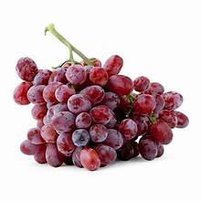
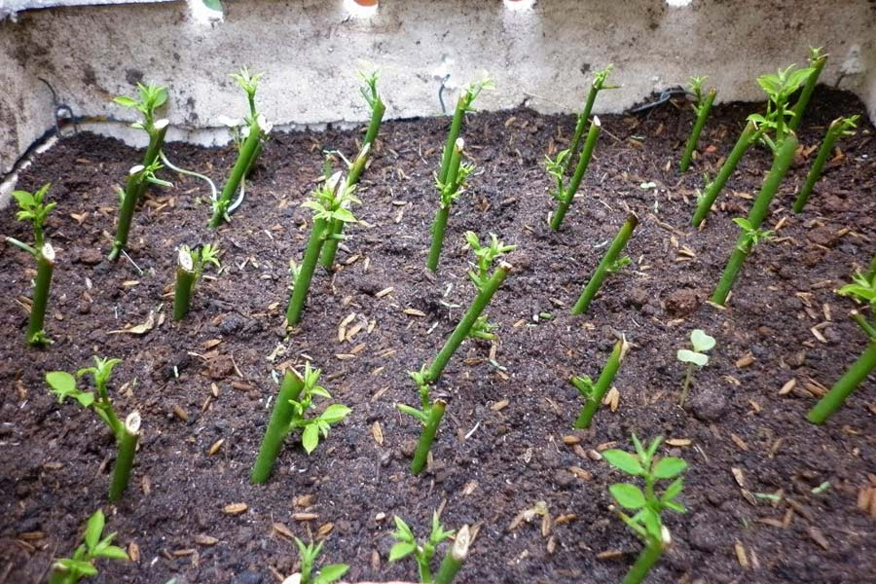
3
Lấy ví dụ về ứng dụng của các chất điều hòa sinh trưởng trong sản xuất nông, lâm nghiệp, công nghệ sinh học mà em biết.
Trả lời
Auxin kích thích ra rễ trong nhân giống vô tính cây hoa hồng.
Gibberelin tạo quả nho không hạt

Slide 37






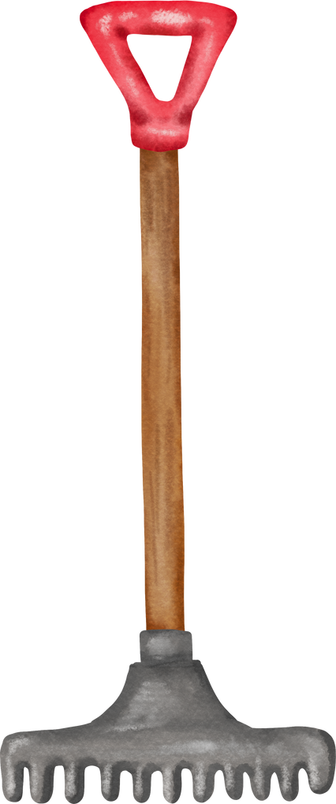

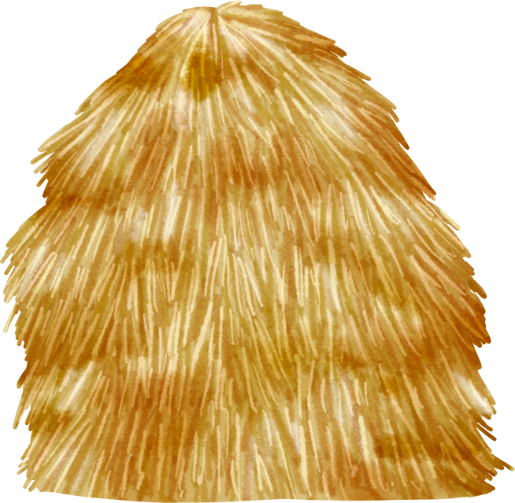
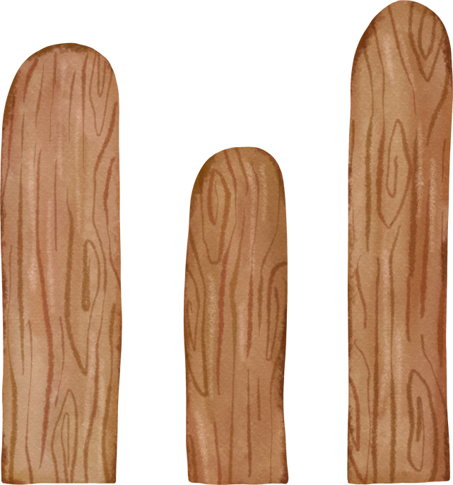
TRÒ CHƠI HÁI CAM

Slide 38
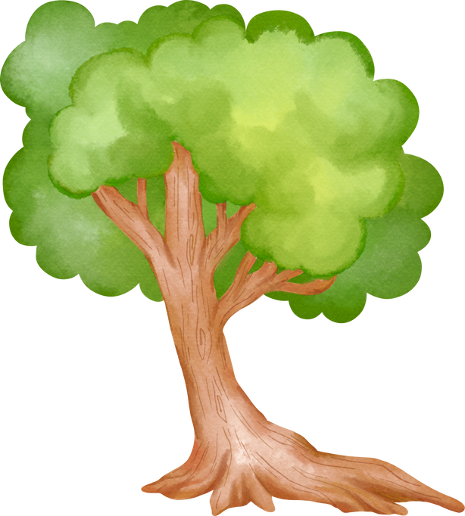







Slide 39

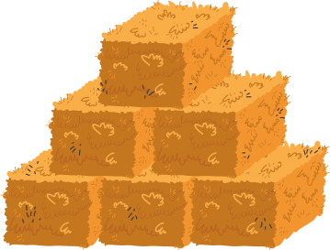

Câu hỏi 1. Khi nói về sinh trưởng thứ cấp, phát biểu nào sau đây đúng?
A. Sinh trưởng thứ cấp là sự gia tăng về chiều dài của cơ thể thực vật
B. Sinh trưởng thứ cấp là do hoạt động của mô phân sinh bên
B. Sinh trưởng thứ cấp là do hoạt động của mô phân sinh bên.
C. Sinh trưởng thứ cấp có ở tất cả các loài thực vật hạt kín.
D. Sinh trưởng thứ cấp chỉ có ở thực vật một lá mầm.

Slide 40
Câu hỏi 2. Loại mô phân sinh nào sau đây không có ở cây một lá mầm?
A. Mô phân sinh bên
A. Mô phân sinh bên
B. Mô phân sinh đỉnh cây
C. Mô phân sinh lóng
D. Mô phân sinh đỉnh rễ

Slide 41
Câu hỏi 3. Phát biểu nào sau đây là sai khi nói về mạch rây?
A. Giai đoạn nảy mầm
A. Giai đoạn nảy mầm
C. Giai đoạn ra hoa
B. Giai đoạn mọc lá, sinh trưởng mạch
D. Giai đoạn tạo quả chín

Slide 42
Câu hỏi 4. Trong sản xuất nông nghiệp, người ta nhổ mạ lên rồi cấy nhằm mục đích:
A. Giúp cây lúa đẻ nhánh tốt
C. Làm đất thoáng khí
B. Làm đứt đỉnh rễ giúp bộ rễ phát triển mạnh
B. Làm đứt đỉnh rễ giúp bộ rễ phát triển mạnh
D. Kìm hãm sự phát triển của lúa chống lốp đổ

Slide 43
Câu hỏi 5. Phân bón có vai trò gì đối với thực vật?
A. Non trẻ.
C. Sinh sản
C. Sinh sản
B. Trưởng thành
D. Già

Slide 44

VII
VẬN DỤNG

Slide 45
Tại sao thân cây tre bị gãy ngọn có thể tiếp tục cao thêm nhưng thân cây bạch đàn bị gãy ngọn sẽ không thể cao thêm nữa.
1
2
Giải thích tại sao trong thực tiễn thường dùng auxin ở nồng độ thấp trong giâm cành

Slide 46
Trả lời
Thân cây tre bị gãy ngọn có thể tiếp tục cao thêm nhưng thân cây bạch đàn bị gãy ngọn sẽ không thể cao thêm nữa vì:
1
Cây tre là cây Một lá mầm, khi bị gãy ngọn sẽ mất mô phân sinh đỉnh nhưng mô phân sinh lóng vẫn hoạt động nên thân cây có thể cao thêm.
Cây bạch đàn là cây Hai lá mầm, khi bị gãy ngọn không còn mô phân sinh đỉnh sẽ không cao thêm nữa.

Slide 47
Trả lời
2
Trong thực tiễn thường dùng auxin ở nồng độ thấp trong giâm cành vì:
Auxin ở nồng độ thấp kích thích hình thành rễ bất định, auxin ở nồng độ cao ức chế kéo dài rễ.

Slide 48
HƯỚNG DẪN VỀ NHÀ
Ghi nhớ kiến thức trong bài.
Hoàn thành bài tập trong SBT
Chuẩn bị:
Bài 17. Trao đổi nước và các chất dinh dưỡng ở động vật

Slide 49

CẢM ƠN CÁC EM ĐÃ CHÚ Ý THEO DÕI BÀI GIẢNG!

